Slide 1


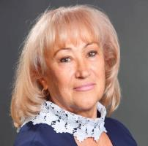
Заняття міської школи молодого майстра
«Творення» для вихователів зі стажем роботи до ІІІ-х років
24.05.2023р.
Методичний вісник
«Завдання та зміст педагогічної роботи з художньо-продуктивного образотворення в ЗДО, відповідно до вимог програми для дітей від 2 до 7 років «Дитина»
спікер – консультант ку «цпрпп вмр» ЛАРИСА бОНДАРЧУК

Slide 2
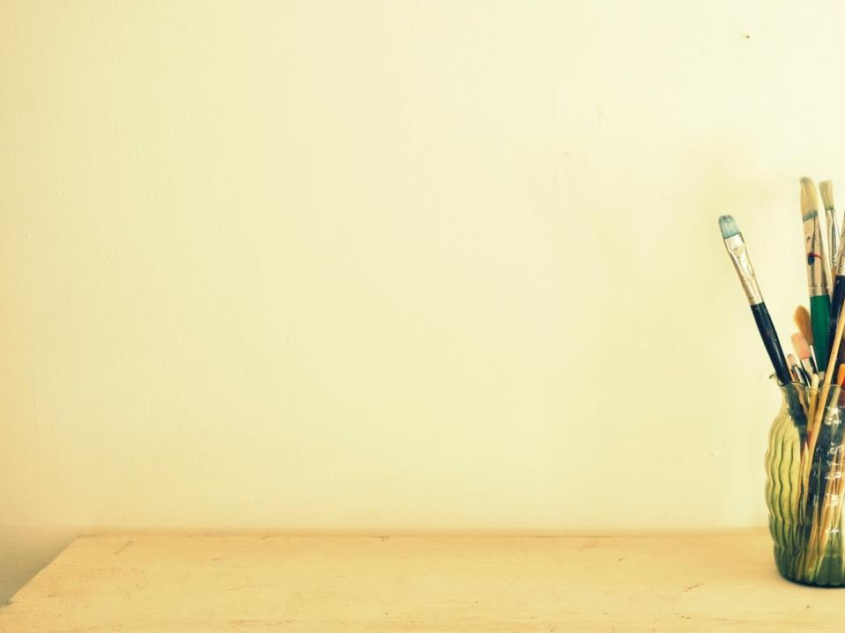
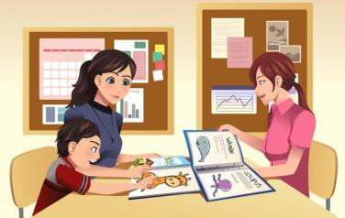
Головна мета мистецької освіти
гармонійний розвиток особистості,
творчий підхід до життя,
формування ціннісного ставлення до краси,загальної культури
здобуття дитиною артосвіти шляхом залучення її до мистецької діяльності

Slide 3
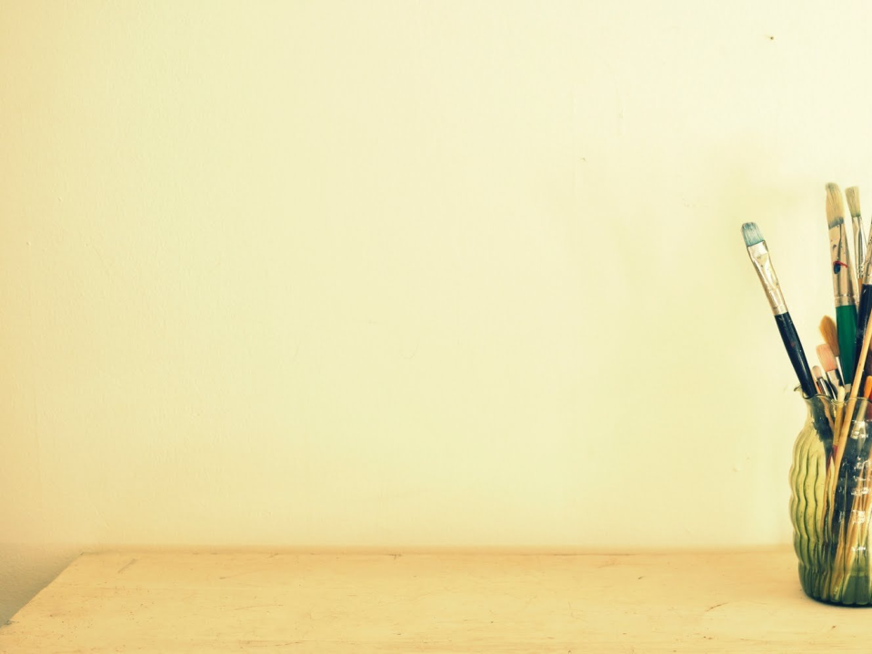
Види мистецької діяльності
малювання - "free painting" (вільне малювання)
ліплення – пластичне образо творення
аплікація – конструктивне образо творення

Slide 4

Супровід-співробітництво
Супровід-ініціювання
Орієнтири супроводу мистецької діяльності:

Slide 5
Супровід-співробітництво
спільне планування мистецької діяльності дитиною та дорослим
співтворчість
рефлексію
вимагає дій для пошуку шляхів реалізації творчого задуму

Slide 6
Супровід-ініціювання
потребує спільного аналізу умов для мистецької діяльності
«Допоможи мені це зробити самому, нічого не роблячи за мене, спрямуй, підштовхни до рішення, а все інше я зроблю сам»
М.Монтесорі

Slide 7
Технологія образотворення спрямована на:
розвиток емоційно-чуттєвого сприйняття об’єктів і явищ довкілля
забезпечення умов для самовираження кожної дитини

Slide 8
Форми мистецько-освітньої
діяльності:
мистецькі (арт)
художньо-педагогічні спілкування (мистецькі заняття)

Slide 9
Алгоритм мистецького спілкування:
визначення теми
матеріал (обладнання)
мотивація дітей
рефлексійні тематичні полілоги
методи і прийоми роботи із зерном образу
прийоми стимулювання дітей до створення образу
формат презентації дитячих робіт
емоційно зорієнтовані прийоми закріплення вражень

Slide 10
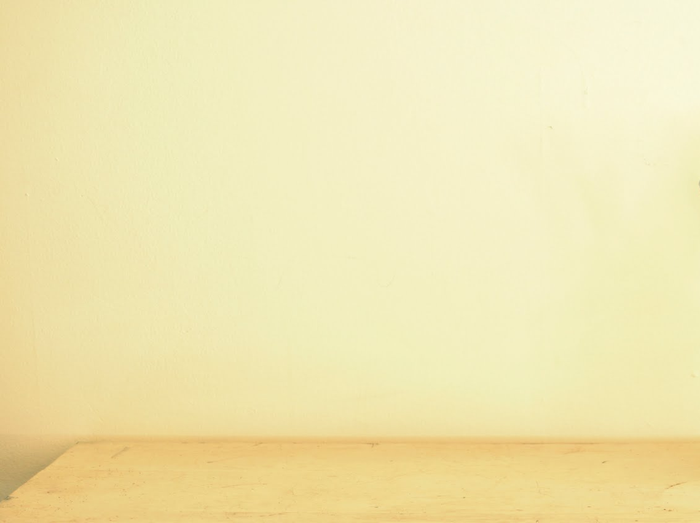



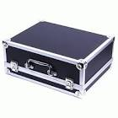
ПРОФЕСІЙНИЙ МИСТЕЦЬКИЙ КЕЙС
ВІДЕО-СЮЖЕТИ
ХУДОЖНІ ТВОРИ
QR-коди
МУЗИЧНИЙ СУПРОВІД

Slide 11
Мистецькі художньо-педагогічні спілкування
у вигляді майстерні
комплексні
взаємодія мистецтв
практичні
теоретичні
мистецтвознавчі

Slide 12
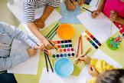
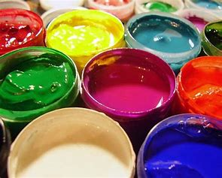
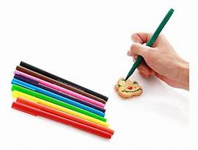
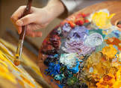

Slide 13
Принципи організації
мистецької освіти
здоров’язбереження
практичності
доцільності
естетичності

Slide 14
«Дитина у світі мистецтва»
Формування здатності до самовираження
Набуття життєвих навичок
Розвиток здібностей
Залучення дітей до різних видів мистецької діяльності

Slide 15
Художньо-продуктивне образотворення
Оволодіння техніками образотворчої діяльності
Використання нетрадиційних матеріалів
Відмова від проведення типових занять
Створення дітьми власних образів довкілля

Slide 16
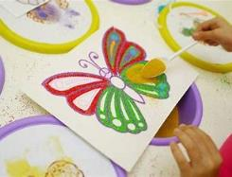
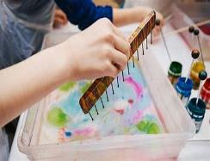
Художньо-продуктивне образотворення
«Free painting» (вільне малювання)
Конструктивне образотворення
Пластичне образотворення

Slide 17
Освітні завдання
Створювати умови для забезпечення інтересу до образотворчої діяльності. Забезпечувати атмосферу емоційно-піднесеного настрою під час образотворчої діяльності.
Розвивати у дітей інтерес до різних зображувальних засобів, дослідження їх властивостей.
Організовувати образотворчу діяльність з пріоритетом вирішення завдань сенсорного розвитку: використання різних частин тіла (пальчики, долоньки, ступні), різних безпечних поверхонь та матеріалів для створення образів.
Знайомити дітей з основними та похідними кольорами.
Використовувати техніки малювання, що забезпечують позитивний результат дитячих робіт (малювання пальчиками, долоньками, ніжками).
Розвивати бажання діяти з пластичними матеріалами (глиною, звичайним та солоним тістом).
Підтримувати прагнення створювати образи різними засобами.

Slide 18
ЗМІСТ ПЕДАГОГІЧНОЇ РОБОТИ
Малювання "free painting" (вільне малювання /малювання без зразка)
Створювати умови для експериментування дітей із зображувальними засобами: пізнання властивостей пальчикових, гуашевих фарб на основі крему тощо.
Знайомити дітей з основними кольорами (жовтий, червоний, синій) та похідними шляхом змішування фарб і виконання ігрових завдань.
Використовувати як вертикальні, так і горизонтальні поверхні для малювання.
Малювати під музичний супровід.
Використовувати техніки малювання пальчиками, долоньками, ніжками, широкими пензлями, штампування для отримання задоволення від процесу та досягнення позитивного результату.

Slide 19
ОСВІТНІ ЗАВДАННЯ
Розвивати уяву, спостережливість.
Створювати емоційно-позитивну творчу атмосферу.
Стимулювати самостійність дітей у створенні образів.
Спонукати до варіативності у виборі технік, засобів і способів створення образів.
Створювати умови для ознайомлення дітей з творами живопису українських та зарубіжних художників-класиків, сучасних українських митців
Підтримувати прагнення розуміти мову живопису, вирізняти засоби виразності у мистецтві.
Спонукати до розвитку уміння естетично оцінювати власну образотворчу діяльність.
Розвивати впевненість в успішній реалізації власного творчого задуму.
Сприяти усвідомленню дітьми думки про те, що в образотворчій діяльності розвиваються навички, необхідні для формування життєвої компетентності: уміння одягатися зі смаком, створювати затишок у приміщенні, надавати зіпсованим речам друге життя, декорувати, застосовувати основи кулінарної майстерності тощо.
Формувати естетичне ставлення до творів образотворчого мистецтва й об'єктів довкілля.

Slide 20
ЗМІСТ ПЕДАГОГІЧНОЇ РОБОТИ
Малювання "free painting" (вільне малювання /малювання без зразка).
Створювати умови для самостійного пошуку дітьми засобів.
Урізноманітнювати поверхні для нанесення зображень .
Продовжувати розвивати уміння доцільно використовувати різноманітні засоби образотворчої діяльності, стимулювати дітей до створення палітри фарб шляхом змішування основних кольорів.
Розширювати уявлення про кольоровий спектр, гармонійне поєднання кольорів, значення кольору.
Заохочувати дітей поєднувати різні техніки малювання.
Розвивати впевненість у власному виборі засобів, способів, технік створення образу.
Створювати умови для малювання з натури, за уявою.
Використовувати силуети різних зображень для обведення пензликами.
Продовжувати формувати уміння зафарбовувати та тонувати поверхні за допомогою губки, малярського валика.
Ознайомлювати з елементами декорування предметів за мотивами українських народних розписів і сучасних технік.
Стимулювати дитячу ініціативність і самостійність у виконанні персональної роботи та формувати уміння домовлятися, узгоджувати дії під час виконання колективних робіт.
Продовжувати ознайомлювати дітей з видами образотворчого мистецтва (живопис, графіка, скульптура, архітектура, декоративно-ужиткове мистецтво).
Формувати естетичне ставлення до творів образотворчого мистецтва.

Slide 21
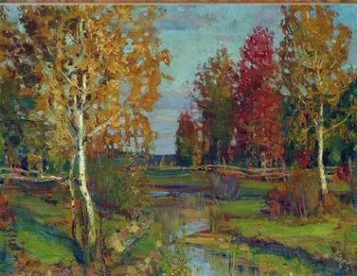
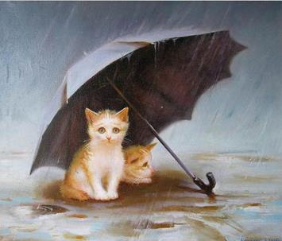
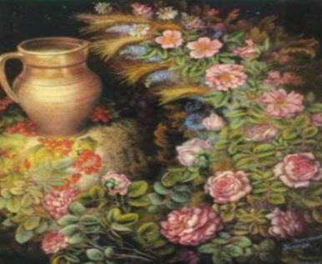
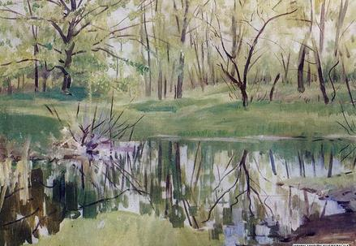

Slide 22
Жанри живопису
натюрморт
пейзаж
портрет
казково-билинний

Slide 23
Засоби виразності
КОЛІР
КОЛОРИТ
ПЕРСПЕКТИВА
КОМПОЗИЦІЯ

Slide 24
Види малювання
декоративне
сюжетне
предметне

Slide 25
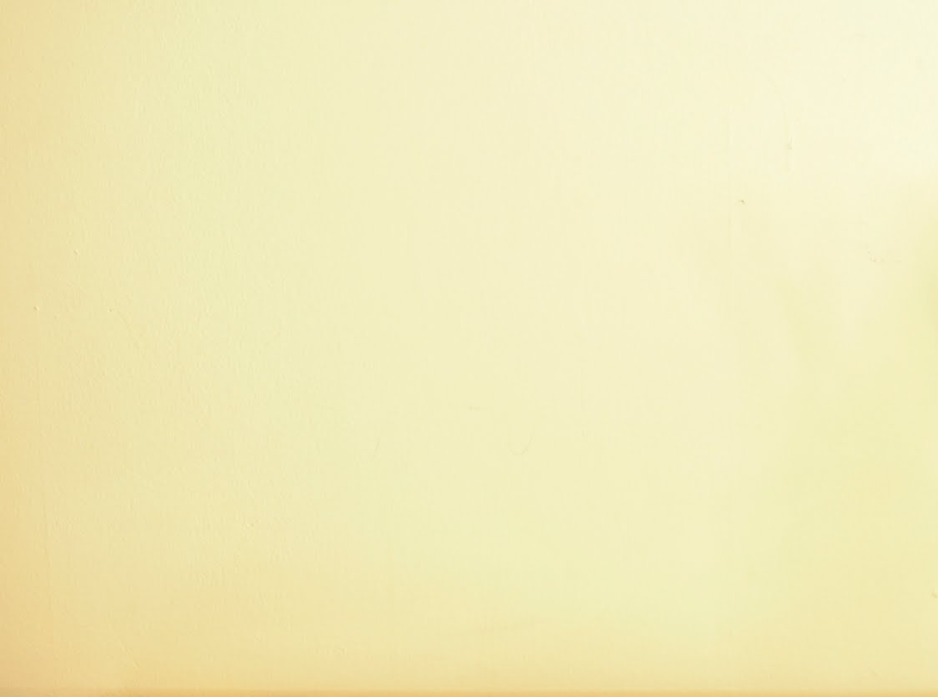
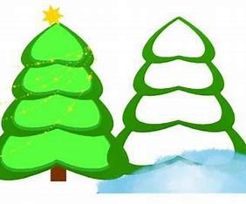
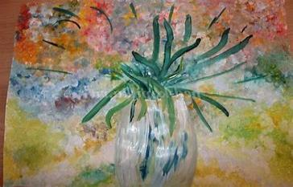
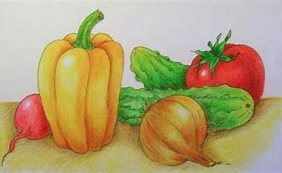
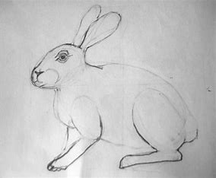
Предметне малювання

Slide 26
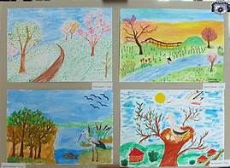
Сюжетне малювання

Slide 27

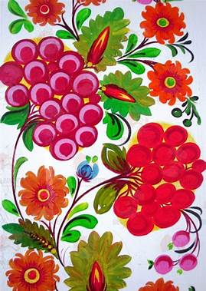
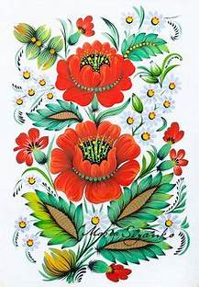
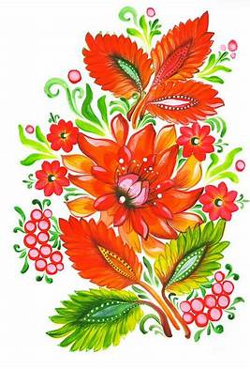
Декоративне малювання

Slide 28
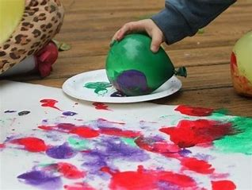
«Мистецтво є посередник того,
що не можна висловити»
Йоганн Вольфганг Гете

Slide 29
Використані джерела:
1. А. Микуліна «Методика навчання малюванню дітей дошкільного віку»
2. Науковий керівник проєкту В.О. Огнев’юк «Освітня програма для дітей від 2 до 7 років «Дитина»
3. Наукові редактори: Г.В.Бєлєнька, О.Л.Богініч, В.М.Вертугіна, І.В.Кондратець «Методичні рекомендації до Освітньої програми для дітей від 2 до 7 років «Дитина»
4. О.Половіна //Вихователь-методист дошкільного закладу.-2019.-№1 «Мистецька освіта дошкільників: не відтворювати, а творити»

Slide 30

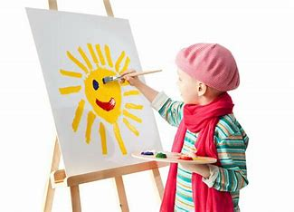
Дякую за увагу!

